Slide 1

MultiCampus A class
@권종익 전유경 최선영

Slide 2
N
D
E
01. 프로젝트 배경
I
X
02. 서비스 프로세스
03. 모델링
BEER CHATBOT RECOMMNDATION
04. 기대효과 및 개선방안

Slide 3
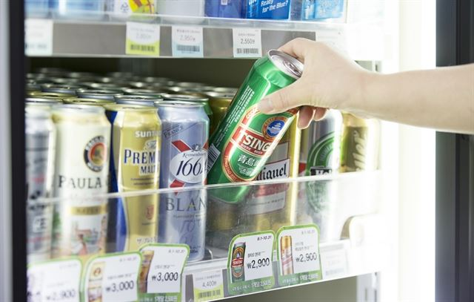
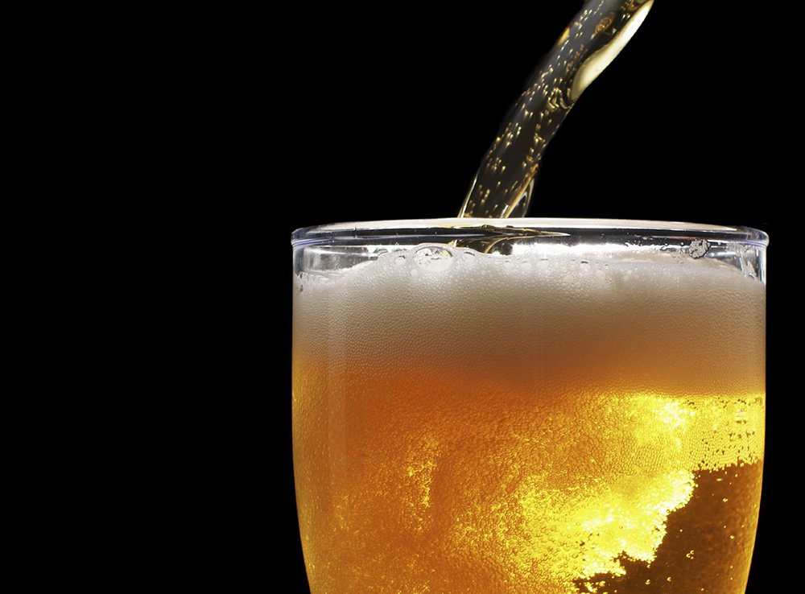
01 프로젝트 선정 배경
편의점의 맥주 냉장고 앞에서
고민했던 경험,
있으시죠?
수많은 맥주 중,
이 맥주가
어떤 맛일지도 모르겠고
내가 원하는 맥주 맛은
더 모르겠고...
Notes:
일과를 마치고 마시는 맥주는 그날의 피곤을 씻게 해준다.
우리는 수많은 맥주 중에
오늘의 기분과 어울리는 맥주를 마시고 싶었다.
하지만 ?
맥주에 대해 잘 알지 못했고,
내가 먹고 싶은 맥주는 추상적이고 불분명하다.
그래서 !
오늘의 기분에 어울리는 맥주를 추천해주는 챗봇을 만들자.!
저는, 오늘의 기분에 맞춰서 어울리는 맥주를 추천 받고 싶었어요. 마치 바텐더에게 나한테 잘 어울리는 술을 추천 받듯이. 제가 오늘 기분이 어땠다, 너무 힘들었다,라고 말하면 그 친구는 꿀꿀한 기분을 날릴 수 있는 맥주를 추천해주면서 힘들었던 제 하루를 위로해주는 거죠.
유저의 맥주 취향을 기반으로 오늘의 기분에 어울리는 맥주를 추천한다.
특정 상황(회식, 모임 등)에 어울리는 맥주를 추천한다.
이를 통해 유저들은 어떤 것을 얻을 수 있는가?
유저들은 챗봇을 통해 간편하게,
본인의 취향을 반영한
오늘의 기분에 어울리는 맥주를 추천 받을 수 있다.

Slide 4

01 프로젝트 선정 배경
“
그래서 저는 생각해봤어요.
바텐더처럼
오늘의 나에게 맞는
맥주 추천
해주는 친구를!
”

Slide 5




01
맥주를 추천하는 친구들을 찾아봤습니다.
경쟁 상품 분석
02
모바일 어플리케이션
해외 맥주 리뷰 사이트
03
오마이비어
04
주요 기능
유저 평가 기반의 예상 평점 추측
맥주 검색 및 정보 제공
제휴 매장 정보
5점 만점 기준 평점 평가
맥주에 대한 상세 리뷰 가능
렛시비어
주요 기능
바코드 촬영 시 맥주 정보 제공
리뷰 평가 기반의
유저 맥주 스타일 분석
A+ ~ F 평점 평가
맥주에 대한 상세 리뷰 가능
유저의 평가를 기반으로 맥주 음용 스타일을 분석
사실상 방치상태의 어플리케이션 상태
각 맥주에 대한 전문적인 정보 얻음
리뷰 사이트의 정보를 활용할 수 있을 것으로 보임

Slide 6



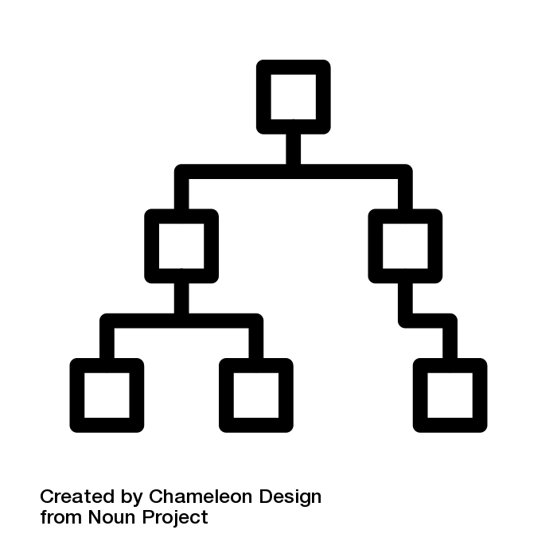

01
부족한 점을 채워 새로운 서비스로
기존 서비스와의 차별점
02
03
기존의
리뷰사이트에
비해
04
기존 어플에 비해
넓어지고
맥주 추천 앱
상황에 맞춘 맥주 추천이 불가능하다.
유저의 자유도 하락
현재 상황 반영 불가
맥주 리뷰 사이트의 전문성은
유저의 WANTS를 알려주지 못했다.
깊
어
졌
다
대화형으로
상황에 따른 유연한 맥주 추천
맥주 이상형 월드컵 알고리즘으로
유저 선호도 반영한 맥주 추천 가능.
Notes:
어플에서는 내 스타일을 분석해줬지만 그날 그날 상황? 컨디션에 따른 맥주는 추천해주지 못했다. → 대화형으로 현재 특성 반영
(기존 서비스에 비해 넓어지고)
맥주 리뷰 사이트에서는 전문적인 정보를 얻을 수 있었지만 내가 무엇을 원하는 지는 알려주지 못했다. → 추천시스템 구축
(기존 서비스에 비해 깊어짐)

Slide 7









01
텔레그램의 오늘맥주봇 서비스 프로세스
챗봇 서비스
02
데이터 저장
03
오늘맥주봇
사용자
04
챗봇
사용자 접속
인사, 맥주 취향 파악
선택
추천 맥주 묻기
추천 부탁
사용자 의도 파악
맥주 추천

Slide 8



01
챗봇 서비스 구축 프로세스
챗봇 서비스
02
03
서비스 제공
데이터 수집
모델 구현
04
Step1
- Trial 1
Word Embedding
CNN
LSTM
Trial 2
Attention mechanism
Step 2
이상형 월드컵 알고리즘
맥주 전문 리뷰 사이트
: 객관적인 정보
Telegram
챗봇 API 사용
SNS
: 감성
:음용 상황에 대한 정보

Slide 9


01
챗봇 서비스 구축 프로세스 - 서비스 제공
챗봇 서비스
02
Telegram이란?
여러 플랫폼을 지원하는, 영리를 추구하지 않는 클라우드 기반 인터넷 메신저
텔레그램 봇은 API로 쉽게 무료로 만들 수 있음
Python 제작하기 편한 환경
03
04
Telegram Chatbot
v
v
@Botfather
토큰 값 받기
‘python-telegram-bot’ 라이브러리 활용
Polling 방식
사용자에게
메세지 전달
Notes:
Library:python-
Aws 서버 os는 ubuntu os
Ssh접속하기 위해 인증키 파일을 지니고 있어야 한다(aws는 public key 가지고 사용자는 private key) –새키 페어 –인스턴스 생서

Slide 10




01
챗봇 서비스 구축 프로세스 - 데이터 수집 및 전처리
02
03
04
: 해외 맥주
리뷰 사이트
맥주 전문 커뮤니티
체계적인 리뷰 평가
수입 맥주 위주의
데이터 수집 가능
데이터 내 변수명 미포함
: 2030 위주의
SNS 플랫폼
해시태그를 이용한
맥주 음용 상황 설명
비교적 적합한 내용의 데이터 수집 가능
데이터 내 변수명 포함
: 20대~ 50대까지
아우르는 SNS 플랫폼
다양한 내용의 맥주 관련 데이터 수집 가능
데이터 내 변수명 포함
번역
특수 기호 삭제
특수 기호 삭제
부적합 내용 삭제
소스별 데이터 정제 및 통합
Notes:
트위터 맥주 음용 상황에 대한
자세한 설명

Slide 11
01
모델링 – Step 1 분류 적합 모형
알고리즘 Trial 1
02
03
04
Word Embedding
CNN
LSTM
Chatbot
Model
1
각 단어를
비슷한 의미에 따라 벡터공간에
비슷한 위치에
사영시킨다.
문장에서
각 단위별로
뚜렷한 특성만을
추출해 압축한다.
입력 받은 특성값을
앞 뒤, 시계열적인 문맥을 고려하여
의도를 추측하고 학습하는
시계열 학습 알고리즘이다.
분류 정확도 48~52%
각 맥주 사이의 단어 분포 차이가 뚜렷하지 않으면
분류 정확도가 떨어지는 문제 발생

Slide 12
01
모델링 – Step 1 분류 적합 모형
알고리즘 Trial 2
타겟변수를 잘 나타내는 단어에 가중치를 부여하자
02
Attention Mechanism
03
어텐션 매커니즘
04
Context vector
Context vector
~
H
attention
~
H
Feed Forward
Tanh
H1
H2
…
Hn
<범용적 디코더>
Encoder
Decoder
1
Decoder
2
ƒ
Embedding Layer
Embedding Layer
카스
호가든
…
<‘0’>
➔ 분류 정확도 82%까지 상승

Slide 13
01
모델링 – Step 1 분류 적합 모형
알고리즘 Trial 2
타겟변수를 잘 나타내는 단어에 가중치를 부여하자
02
Attention Mechanism
03
어텐션 매커니즘
04
Context vector
Context vector
~
H
attention
~
H
Feed Forward
Tanh
H1
H2
…
Hn
<과적합 디코더>
Encoder
Decoder
1
Decoder
2
ƒ
Embedding Layer
Embedding Layer
카스
호가든
…
➔ 분류 정확도 82%까지 상승

Slide 14
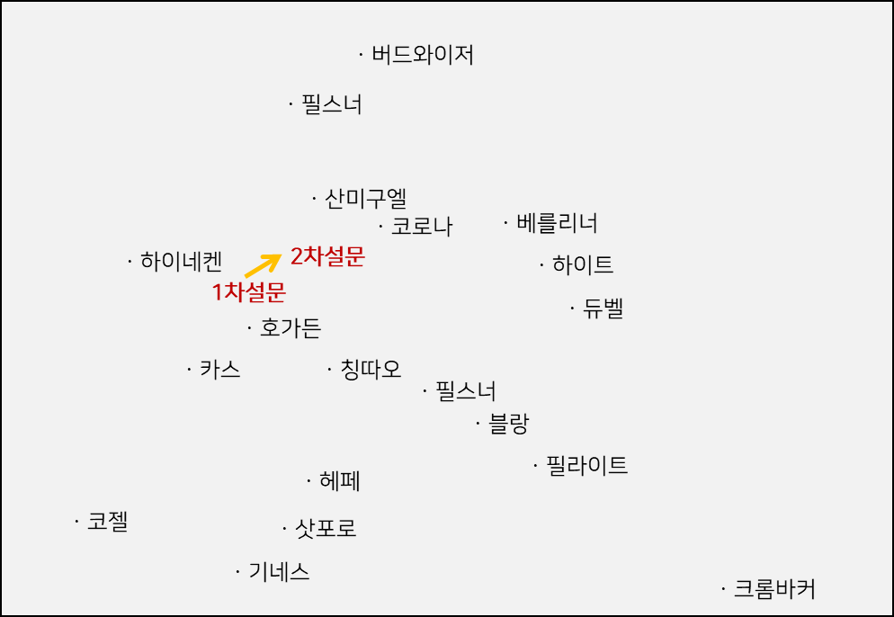
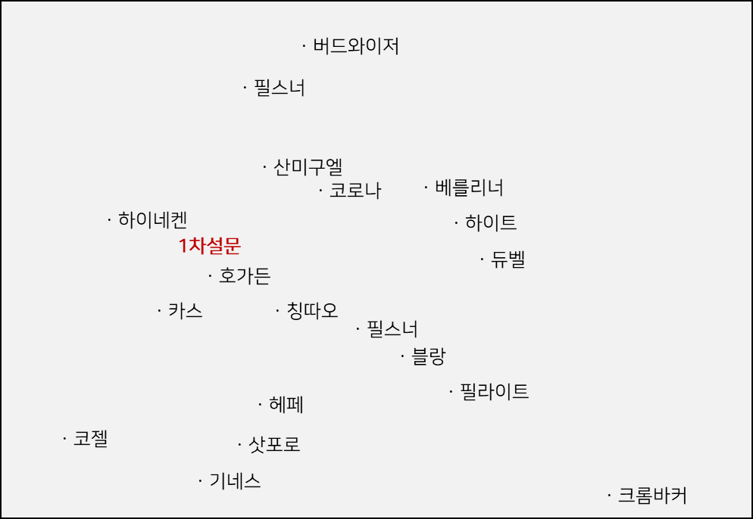
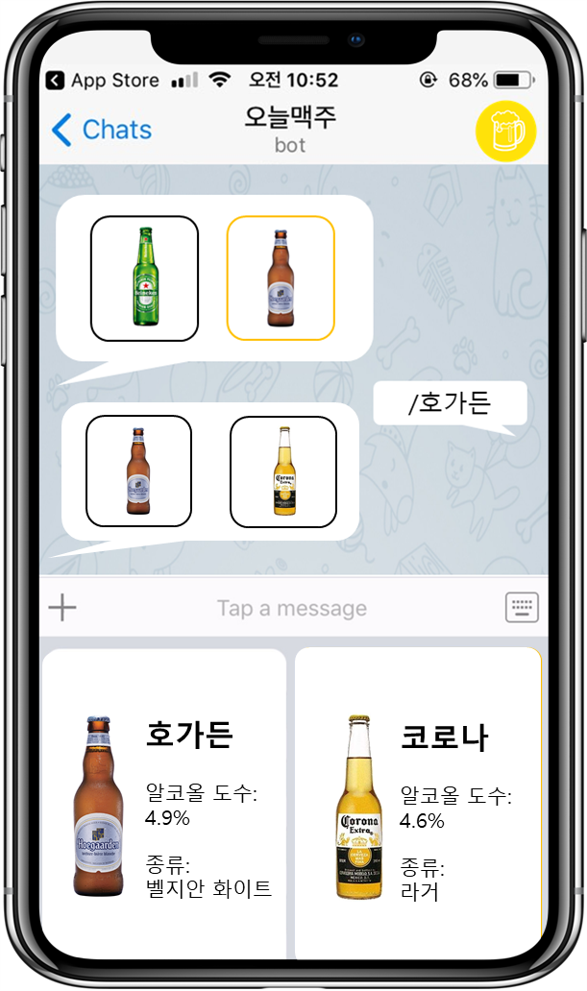
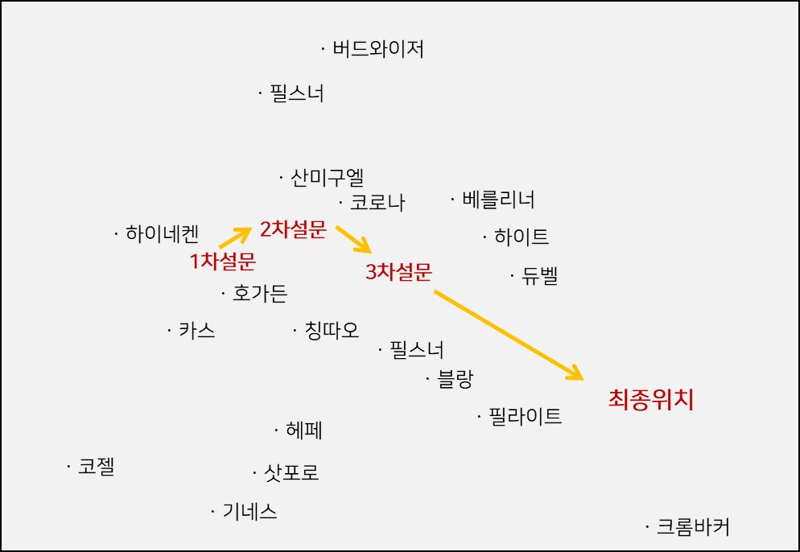
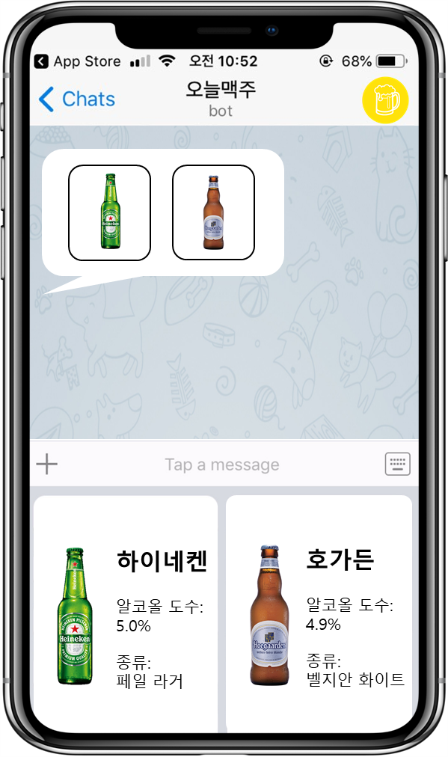
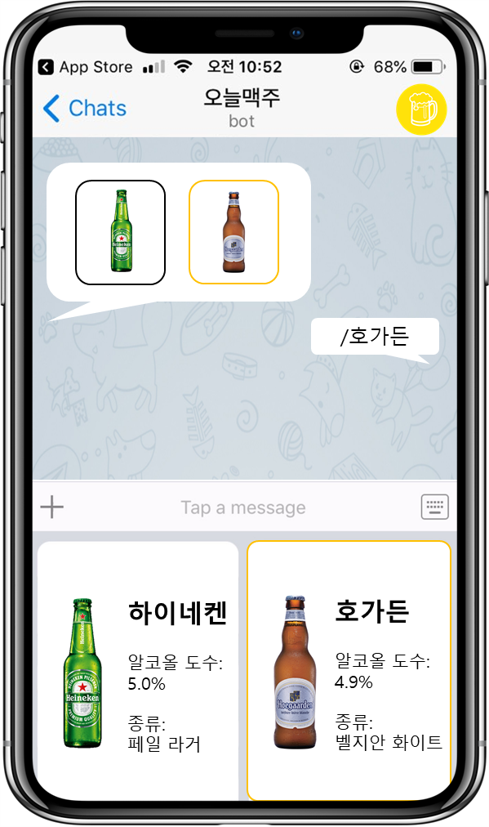
01
모델링 – Step 2 이상형 월드컵 알고리즘
02
유저의 특성을 Word Embedding을 활용해 표현하자
03
04
유저의 단계별 맥주 선택으로
최종 선호도에 대한 정보를 데이터 베이스에 저장한다.
➔ 맥주 추천 시 유저의 선호도를 반영하는 데에 사용.

Slide 15
01
모델링 – Step 1 & Step 2
02
문장은 고정시키고, 유저 특성만 순회시킨 결과,
03
“피자와 먹기 좋은 맥주를 추천해줘”
회식할 때 먹기 좋은 맥주를 추천해줘”
04
같은 문장 입력해도 유저들의 특성에 따라 상이한 값이 출력된다.
Notes:
유저 특성 : 워드 임베딩된 단어 벡터들 51000여개 하나하나를 유저 특성으로 가정하고, 이를 “유저 특성 벡터＂로 입력시킨 것.
즉, “카스＂라는 단어와 가까운 “거품＂이라는 단어를 이 실험에서는 유저의 특성으로 간주했다.
문장은 해당 문장<치킨이랑 같이 먹으면 좋은 맥주>로 고정시키고, 디코더에 입력되는 유저 특성만 “거품“,”치킨“,”한강“…. 등으로 순회시켜 출력된 값이다.

Slide 16
01
모델링 – Step 1 & Step 2
02
유저 특성은 고정시키고, 60000건의 문장을 순회 시킨 결과
03
<유저 특성 : 카스>
<유저 특성 : 크롬바커>
04
같은 유저라 하더라도, 입력하는 문장에 따라 다른 출력값이 나온다.
Notes:
유저특성에 대한 설명은 앞과 같음
다른 점은, 앞서 테스트한 결과는 “문장＂을 고정시키고 유저특성을 순회시킨 데 비해, 이 테스트는 “유저특성＂을 고정시키고(카스, 크롬바커와 정확히 일치하는 특성) “문장＂을 데이터셋 전체에서 가져와 순회시켜서 얻은 결과값이다.

Slide 17




01
기대 효과 및 활용 방안
02
03
유저
“ 맥주 어디서 먹을까? ”
위치 기반
인근 매장 추천
서비스로 확대
04
역삼동 호프마루
사용자
오늘맥주챗봇
역삼동 호프마루
역삼동 족발보쌈
역삼동 족발보쌈
여긴 어때요?
여기도 좋아요!
배너 광고 추가로 광고비 수입 창출
맥주 취향 변화 양상에 대한 빅데이터 수집 가능

Slide 18

끝나고 맥주 한 잔 하러 가시죠 !
감사합니다 ☺

